Slide 1
МИНИСТЕРСТВО ОБРАЗОВАНИЯ СТАВРОПОЛЬСКОГО КРАЯ ГБПОУ «СТАВРОПОЛЬСКИЙ РЕГИОНАЛЬНЫЙ МНОГОПРОФИЛЬНЫЙ КОЛЛЕДЖ» КАФЕДРА: ИНФОРМАЦИОННЫЕ СИСТЕМЫ И ПРОГРАММИРОВАНИЕ Защита проекта по УП 01.01 «Разработка программных модулей» тема: «Разработка приложения на тему «Учет билетов в кинотеатре»»
Выполнил
Студент 2 курса
группы П-23
Кондрацов Семён Александрович
Notes:
6

Slide 2
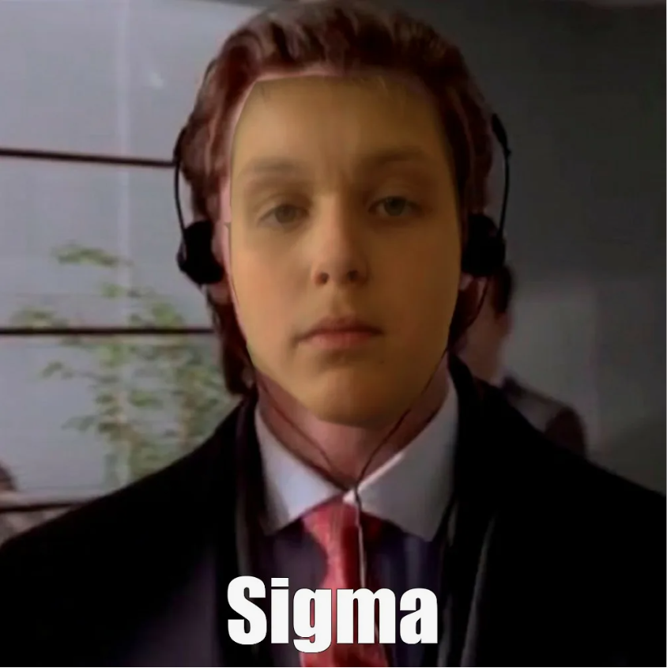
Цель разработки проекта
Развитие владения языком программирования C# и Microsoft Access
Notes:
<номер>

Slide 3
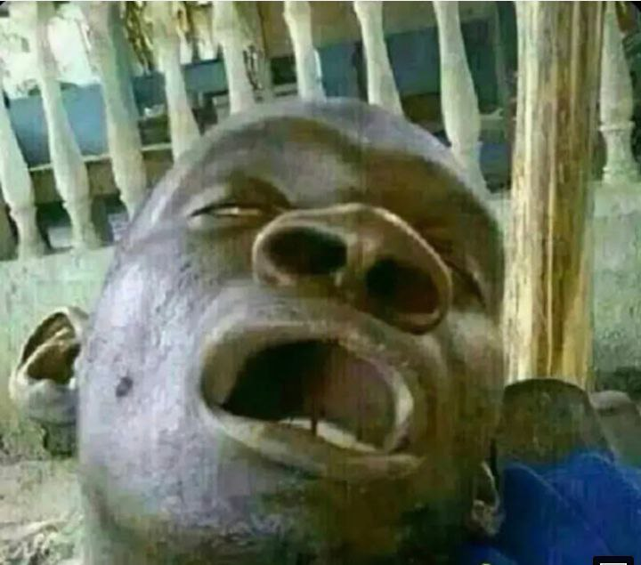
Трудности в разработке
Не на всех компьютерах, к сожалению, нормально запускался моей проект
Notes:
<номер>

Slide 4
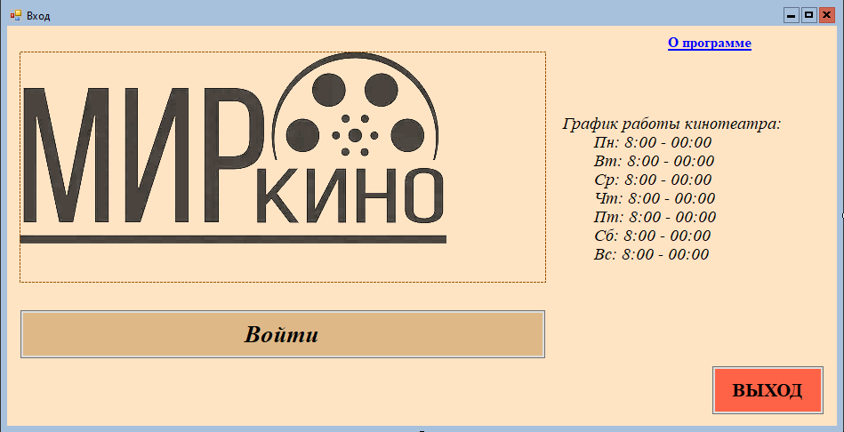
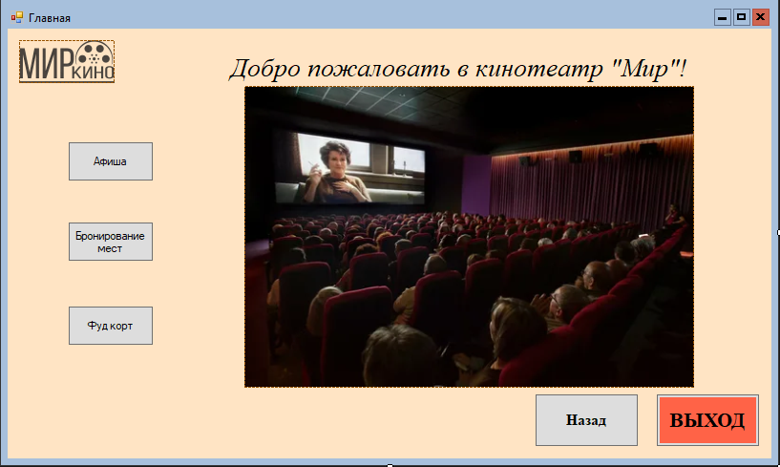
Форма входа и главная форма
<номер>
Notes:
<номер>

Slide 5
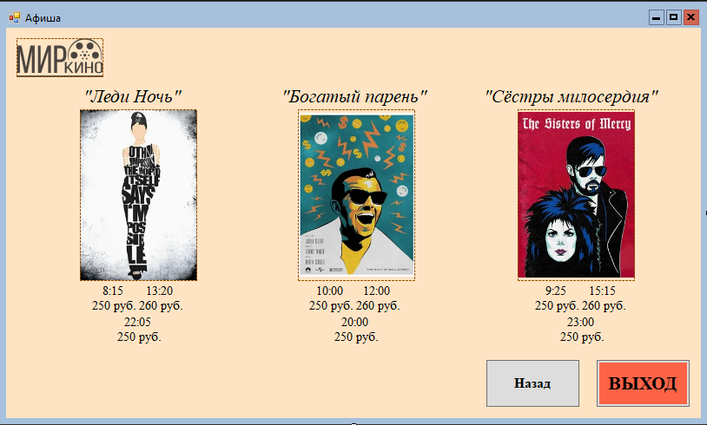
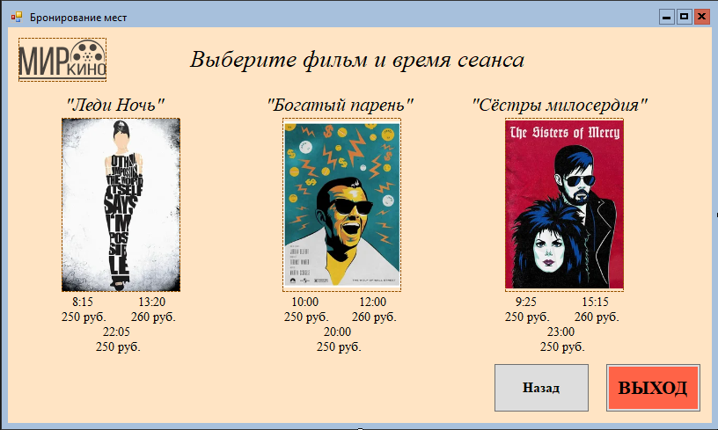
Форма афиши и выбора мест для бронирования
4
Notes:
<номер>

Slide 6
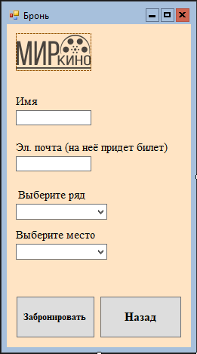
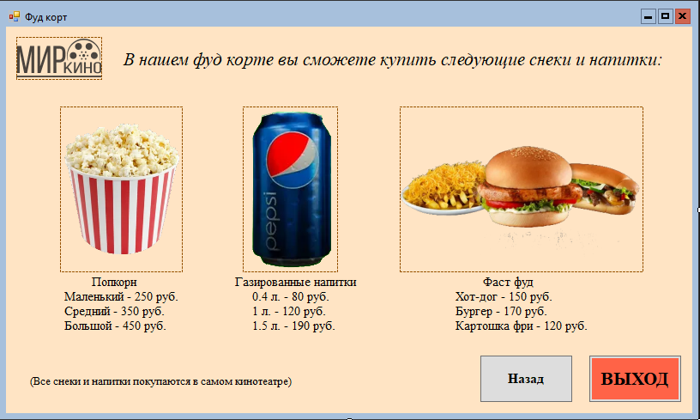
Форма бронирования мест и фуд корта
5
Notes:
<номер>

Slide 7

СПАСИБО за внимание
Кондрацов Семён
8 (938) 310-66-05
sema.kondratsov@mail.ru
Notes:
<номер>

